Slide 1

О ТЕПЛЕ И ХОЛОДЕ

Slide 2

В среднем на каждый квадратный километр земной поверхности приходится за год такое количество тепла которое искусственно можно получить, если сжечь свыше 400 тыс. т каменного угля.
Все существующие на Земле запасы каменного угля равноценны тридцатилетнему притоку солнечной радиации к Земле.
За 1,5 суток Солнце дает Земле столько же энергии, сколько дают электростанции всех стран в течение года.

Slide 3

ПРОБЛЕМА
Приток солнечной энергии к нашей планете столь велик, что на Земле должно быть примерно в 2 раза жарче. Почему это не так?

Slide 4
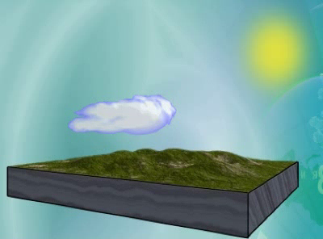
Не все солнечные лучи достигают земной поверхности

Slide 5
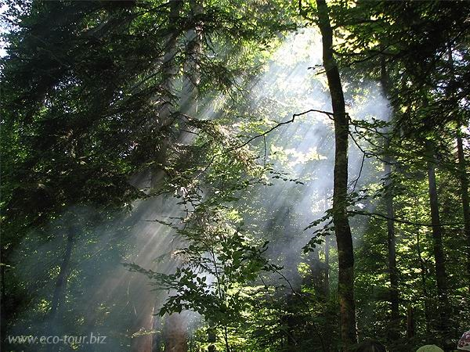
СКВОЗЬ ЛИСТВУ ПРЯМЫЕ СОЛНЕЧНЫЕ ЛУЧИ ПРОХОДЯТ ДО ПОВЕРХНОСТИ ЗЕМЛИ

